Slide 1
PARÇACIK SÜRÜ OPTİMİZASYONU Particle-Swarm Optimization
16509055
Can Haktan KARADAL

Slide 2
GENEL BİLGİLER
1995 yılında Dr.Eberhart ve Dr.Kennedy tarafından geliştirilmiş popülasyon temelli sezgisel bir optimizasyon tekniğidir.
Kuş veya balık sürülerinin sosyal davranışlarından esinlenerek geliştirilmiştir.

Slide 3
Birbirleriyle ve çevresiyle etkileşim içerisinde olan bireylerin davranışları incelenerek geliştirilmiştir. Bu kavram parçacık zekası olarak da isimlendirilmektedir.
PSO’da parçacık olarak isimlendirilen potansiyel çözümler, mevcut en iyi çözümleri takip ederek problem uzayında gezinirler.

Slide 4
PSO, fonksiyon optimizasyonu, çizelgeleme, yapay sinir ağlarının eğitimi, bulanık mantık sistemleri, görüntü işleme vb. pek çok alanda yaygın olarak kullanılmaktadır.

Slide 5
ALGORİTMA
PSO’da her bir parçacık bir kuşu ifade eder ve her parçacık bir çözüm sunar.
Tüm parçacıkların uygunluk fonksiyonu ile bulanan uygunluk değerleri vardır.
Parçacıklar, kuşların uçuşlarını yönlendiren hız bilgisine benzer bir bilgiye sahiptir.

Slide 6
PSO rastgele üretilmiş belirli sayıda çözümle (parçacıkla) başlatılır ve parçacıklar güncellenerek en uygun çözüm değeri araştırılır.
Parçacıkların her biri, parçacığın en iyi kendi çözümü (pbest) ve tüm parçacıkların en iyi çözümü (gbest) kullanılarak güncellenir. Bu değerler hafızada saklanır.

Slide 7
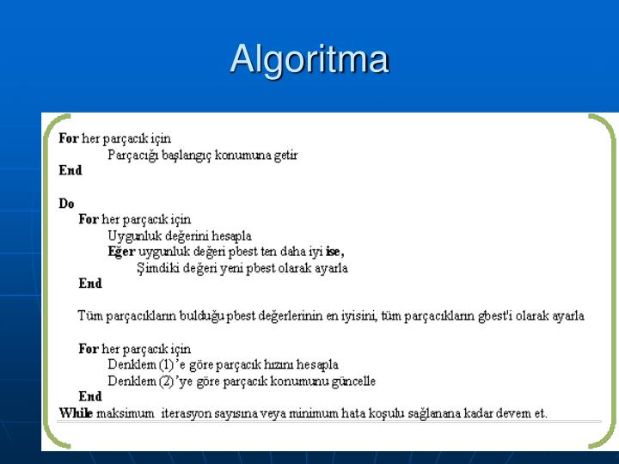

Slide 8
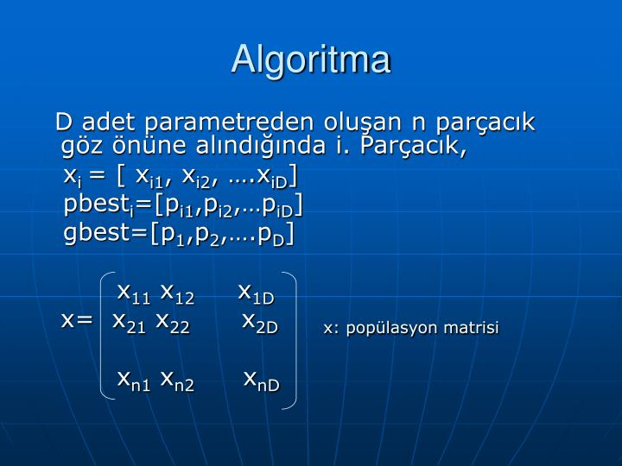

Slide 9
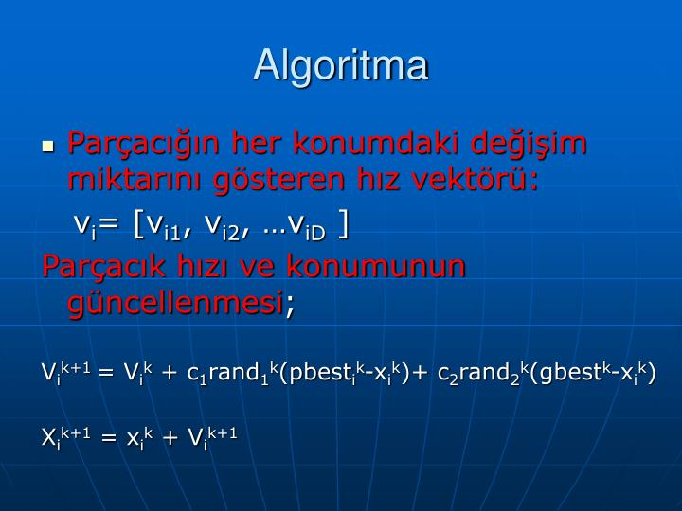

Slide 10
Rand:(0,1) aralığında rastgele bir değer
k: iterasyon sayısı
c1,c2: öğrenme faktörüdür. Parçacıkları pbest ve gbest konumlarına doğru yönlendirir.Genellikle 2 olarak seçilir.
w= Benim algoritmamda eklediğim bir parametre w kuşun hareket ederken ki konumunu koruma isteği yani eylemsizlik katsayısı.

Slide 11
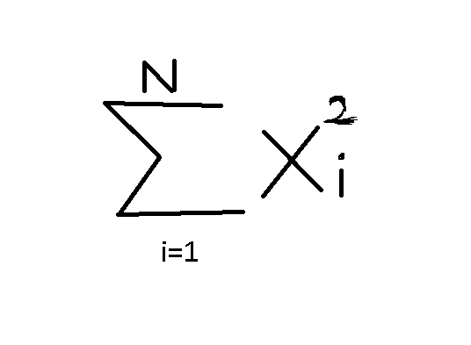
Optimizasyon problemi
Toplam işleminin minimize edilmesi. Yani çözümlerimizin 0’a yaklaşması gerekiyor. Kodumuzda N değerini d değeri temsil etmektedir. X değerleri ise her bireyin parçacıklarıdır.

Slide 12
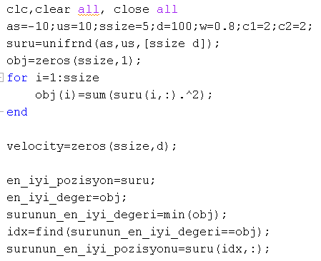
1-
Burada sürü bireylerinin alt , üst sınırları girilmiş. Bir sürüde kaç birey olacağı ssize değerinde tutulurken, her bireyin kaç parçacıktan oluşacağı d değerinde tutulmaktadır. w Eylemsizlik momenti 0.8 seçilirken c1 ve c2 yönelim değerleri 2 seçilmiştir. İlk sürü random bir şekilde 10 / -10 değerleri arasında oluşturulmuş ve uygunluk değerleri obj değerinde tutulmuştur.

Slide 13
Algoritmada anlatacağım hız değerlerinin tutulacağı velocity değişkeni oluşturulmuştur. En iyi pozisyon sürü yeni oluştuğu için şuan ki pozisyonu olacaktır. En iyi değer ise hesaplanan obj değeri olacakdır. Sürünün en iyi değeri minimizasyon yaptığımız için hesaplanan uygunluk değerlerinin en küçüğü olacaktır. Sürünün en iyi pozisyonu ise hesaplanan değerin olduğu bireydir.

Slide 14
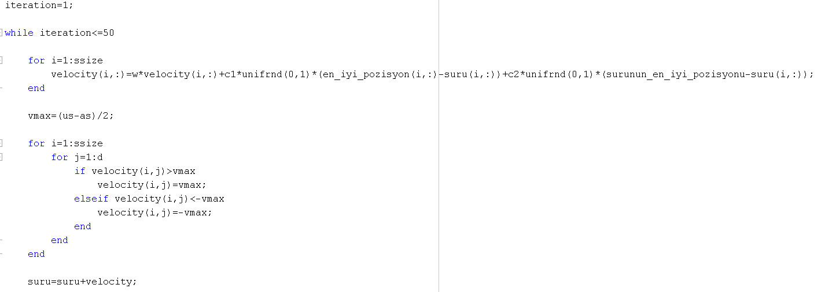
2-
Yapılacak işlemler 50 iterasyon boyunca yapılacaktır. Her sürü bireyinin hız güncellemeleri hesaplanmış ve velocity’e atanmıştır.. Ancak değerler eklendikten sonra sürü alt ve üst sınırdan taşabilir bunun için hesaplanan hız değerlerinde -10dan küçükler -10 yapılmıştır, 10dan büyükler ise 10 yapılmıştır. Ardından her iterasyon’u 1 saniye olarak var sayar isek x=v*t formülünden sürünün aldığı yol hızına eşit olacaktır bu sebepten hesaplanan hız değerleri sürüye eklenir.

Slide 15
Hız değeri hesaplanırken bireyler kendi konumlarını korumak istedikleri için değerler w eylemsizlik katsayısı ile çarpılarak hıza eklenir. Bireyler en iyi pozisyona ulaşmak istedikleri için ise c1 katsayısı ile birey ve en iyi pozisyon arasındaki fark çarpılır ve hıza eklenir. Aynı zamanda bireyler sürünün gelmiş geçmiş en iyi bireyinin pozisyonuna benzemek istemektedir onun için ise c2 katsayısı ile birey ve sürünün en iyi pozisyonunun farkı çarpılır.

Slide 16
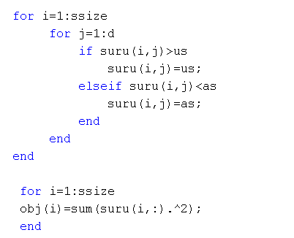
3-
Hızları güncellenen sürü bireyleri alt ve üst sınırı geçebilir o sebepten sınırları aşan bireyler sınırlara çekilir ve güncellenmiş sürü için uygunluk hesabı yapılır.

Slide 17
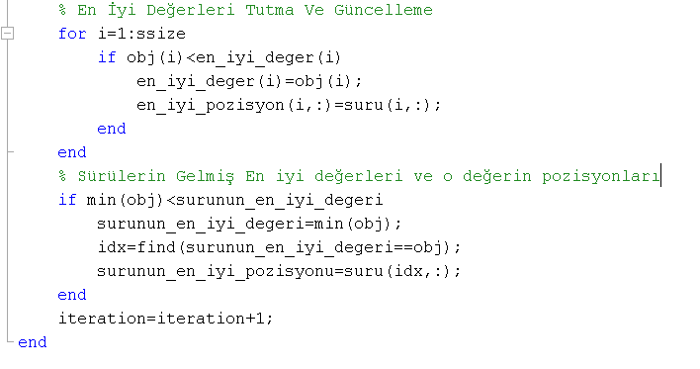
4-
50 iterasyon boyunca oluşan en iyi 5 değer ve bu değerlerin pozisyonları tutulur.
İlerleyen sürü arasında en iyi değere sahip birey ve o bireyin konumu ise problemimizin optimum değeri olacaktır.

Slide 18
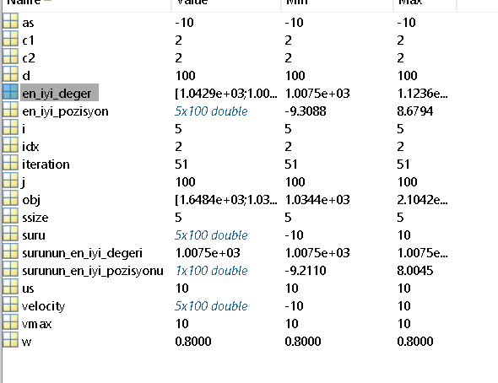
Sonuç-
Hesaplanan değer 1.0075e+03 yani 0’a oldukça yakın. Sürümüz 5 bireyden oluşurken her birey 100 parçacıktan oluşuyor. Hesaplanabilecek en büyük değer 100 adet 10^2 yani 100(10^2) bu da 10^4 e yani 10000 etmektedir hesaplanan değer maksimum değere göre mükemmel sayılabilecek seviyededir.

Slide 19
YORUMLAR
1- Sürü ilerlemesinde w eylemsizlik katsayısı çıkartılıp kod derlendiğinde optimum değer 2’ye yaklaşır yani w eylemsizlik katsayısı önemli bir faktördür.
2- Sürünün en iyi değeri gelmiş geçmiş en iyi değerler dizisinin içerisinde bulunuyor yani kodumuz işini doğru yapmaktadır.
3- Her bir bireyin parçacık sayısını azaltıp arttırarak probleminiz için en uygun sürüyü oluşturabilirsiniz.

Slide 20
Dinlediğiniz için teşekkür ederim.

